Slide 1
Desarrollo de Aplicaciones Web Avanzado
Tema de la sesión:
Gestión de Archivos y Streams
Carrera: Diseño y Desarrollo de Software – C24

Slide 2
Capacidades Terminales
Maneja operaciones con archivos y flujo de datos en Node.js.

Slide 3
Contenido
Operaciones de lectura y escritura de archivos, streams.
Manejo eficiente de datos.

Slide 4
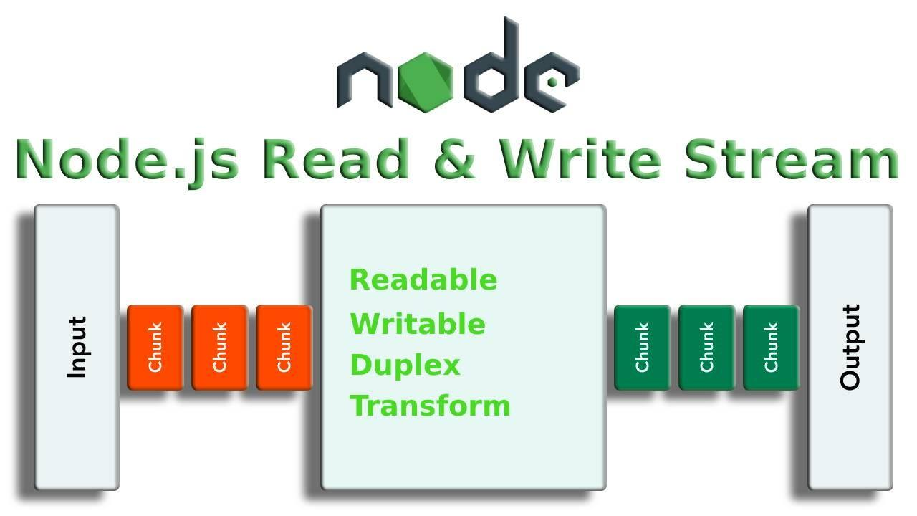

Slide 5
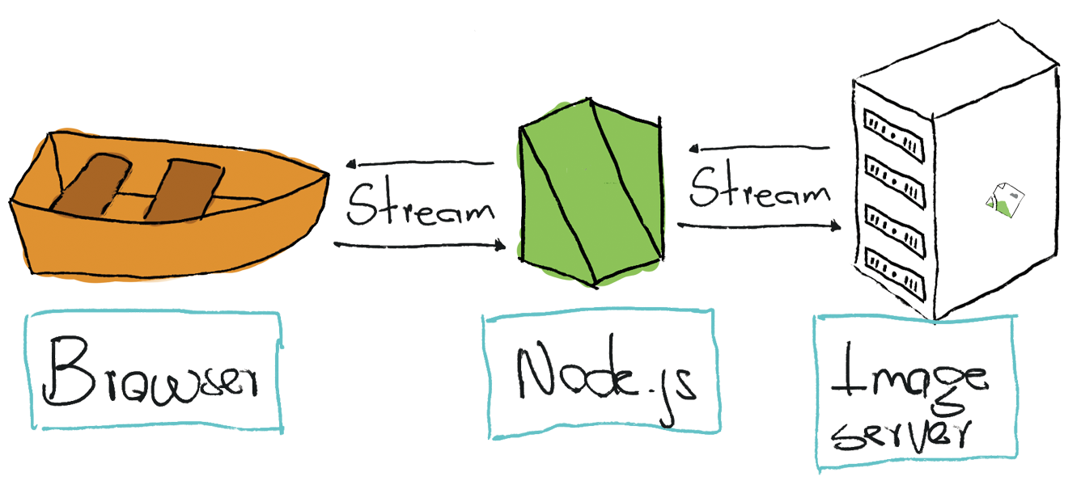
¿Qué son los Streams en Node.js?
Definición
Tipos
Ventajas
Colecciones de datos que se procesan por partes. Permiten manejar grandes volúmenes de información sin cargarlos completamente en memoria.
Readable (lectura)
Writable (escritura)
Duplex (lectura y escritura)
Transform (modifican datos mientras fluyen).
Menor consumo de memoria.
Mayor eficiencia.
Procesamiento en tiempo real.
Mejor experiencia de usuario.

Slide 6
Módulo 'fs' para Gestión de Archivos
Métodos
Operaciones
Comparación
Síncronos: bloquean la ejecución.
Asíncronos: utilizan callbacks o promesas.
Asíncronos con streams: máxima eficiencia.
readFile()
writeFile()
copyFile()
unlink()
mkdir()
rmdir() => rm()
stat() para archivos o directorios.
readFile() carga todo en memoria.
createReadStream() procesa por fragmentos.
Ideal para archivos grandes.

Slide 7
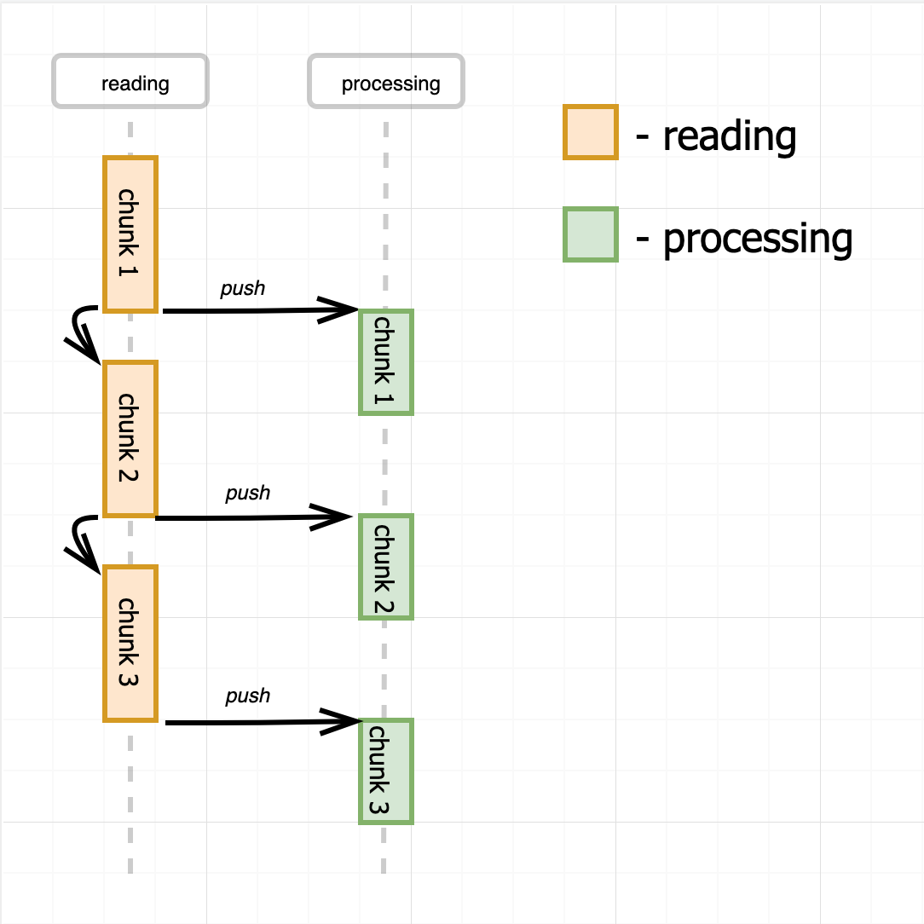
Streams Legibles (Readable Streams)
1
Creación
const readable = fs.createReadStream('archivo.txt'); Configurable con opciones como tamaño de fragmento (highWaterMark).
2
Eventos
'data': recibe fragmentos. 'end': finaliza lectura. 'error': captura problemas. 'close': cuando el stream cierra.
3
Modos
Flujo: emite 'data' automáticamente. Pausa: requiere readable.read() explícito para obtener datos.

Slide 8
Streams Escribibles (Writable Streams)
Creación
const writable = fs.createWriteStream('destino.txt'); Configurable con opciones como encriptación.
Métodos clave
write(): envía datos al stream. end(): finaliza el stream. cork()/uncork(): optimiza escrituras múltiples.
Eventos
'drain': cuando el buffer se vacía. 'finish': al completar todas las escrituras. 'error': maneja fallos.

Slide 9
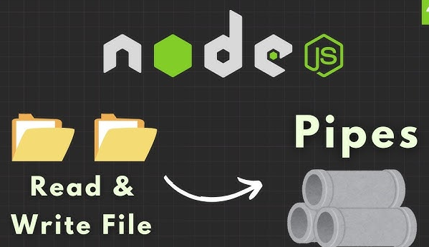



Tuberías (Pipes) y Encadenamiento
Concepto pipe()
Encadenamiento
Ejemplo zlib
Conecta un stream legible con uno escribible. Automatiza la gestión del flujo de datos.
source.pipe(transform1).pipe(transform2).pipe(destination); Crea flujos de procesamiento complejos.
const gzip = zlib.createGzip(); readStream.pipe(gzip).pipe(writeStream); Comprime archivos eficientemente.

Slide 10




Manejo de Errores y Backpressure
Manejo de Errores
Estrategias
stream.on('error', (err) => console.error(err));
Imprescindible en todos los streams para evitar fallos no controlados.
Verificar resultados de write().
Implementar pausas con .pause().
Utilizar highWaterMark adecuadamente.
Backpressure
Ocurre cuando el destino procesa más lento que la fuente.
Puede causar fugas de memoria.

Slide 11




Casos de Uso y Mejores Prácticas
Procesamiento de archivos grandes
APIs y servidores web
Transmisión de respuestas HTTP (FormData y fetch o axios). Streaming de audio/video. Descarga progresiva de archivos.
Logs, datasets, backups. Streams permiten procesar gigabytes con memoria limitada.
1
2
Mejores prácticas
ETL y procesamiento de datos
Liberar recursos correctamente. Manejar errores en cada stream. Modularizar el código.
4
3
Transformación de formatos. Limpieza de datos. Análisis en tiempo real.

Slide 12
Conclusiones
Los streams son cruciales para aplicaciones Node.js de alto rendimiento.
Permiten manejar grandes volúmenes de datos con recursos limitados.
Node.js ofrece una API de streams compatible con numerosos módulos.

Slide 13
Referencias Bibliográficas
Node.js. (s.f.). Backpressuring in Streams. Node.js. Recuperado de https://nodejs.org/en/learn/modules/backpressuring-in-streams
Node.js. (s.f.). Streams (Documentación de la API). Node.js. Recuperado de https://nodejs.org/api/stream.html

